Slide 1




SOC_췍췍
강정수 김용현 박도월 서동윤
경기인력개발원 | SOC 반도체 회로설계 아카데미

Slide 2



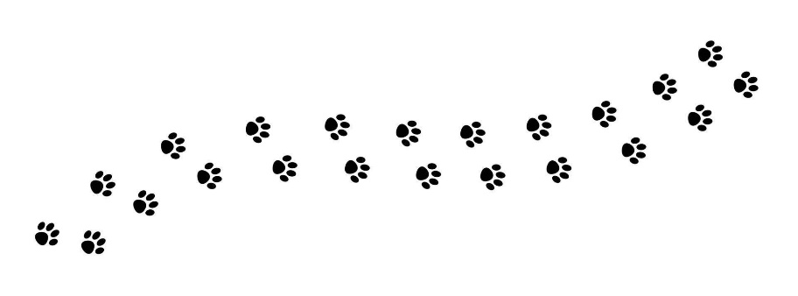
Contents
월 | 화 | 수 | 목 | 금
01 | 02 | 03 | 04 | 05
프로젝트 소개 | 구성 요소 | 작업 분할 | 실행 착오 | 마무리

Slide 3




프로젝트소개
문제 해결 능력
0428
처음 사용 하는 블루투스
!
!
??
블루투스를 사용해 강사와 학생 간 출석체크

Slide 4


구성요소
강사와 학생 간 출석체크를 하기 위해 만들었으며 강사 0000~9999의 임의 숫자를 설정 학생이 가지고 있는 그 숫자를 입력 후 전송하여 맞게 입력했을 경우 출석
출석
체크
전송
강사
임의
숫자
출석
학생

Slide 5


구성요소
임의 숫자
A학생
임의 숫자
관리 시스템
B학생
강사
출석체크
전송
D학생
C학생
전송

Slide 6


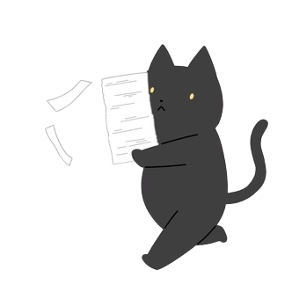
일정표
역할 분담
역할 분담 및 공부 내용 공유
완성
아이템 선정
24년 8월 27일
코딩
아이템 선정 및 구상
수신 코드 완성
코드 결합 및 발표자료 마무리
24년 8월 26일 - 시작
24년 8월 28일
24년 8월 30일
24년 8월 26일
코딩
회로 구상
결합 및 마무리
UART 공부 및 구상
24년 8월 27일
24년 8월 29일
코딩
송신 코드 완성
서동윤
김용현
강정수
박도월

Slide 7


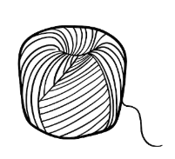






실행 착오
블루투스_시작 | 블루투스_송수신 | 블루투스_데이터 | 블루투스_연결
0
1

Slide 8
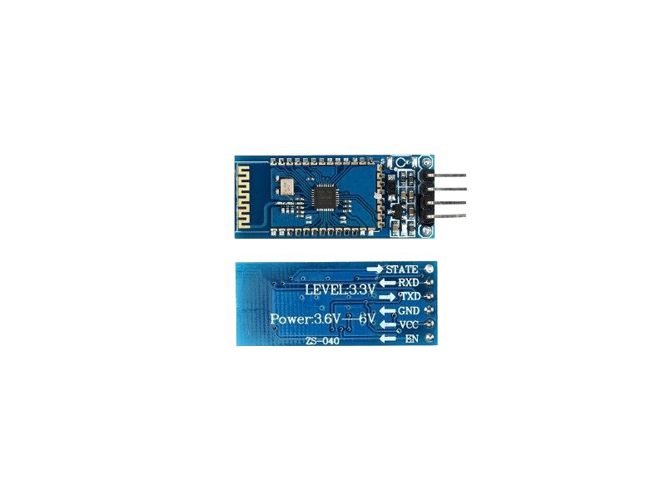

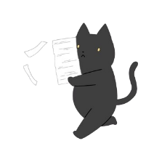
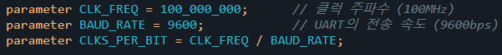
블루투스_시작
HC-06 | 통신 종류 | TX(송신) RX(수신) | 전송 속도
무반응
TX(송신) RX(수신)
RX(수신) TX(송신)
100MHz (Basys3)
9600 baud rate
UART통신
직렬(Serial)
Divisor = 10417

Slide 9
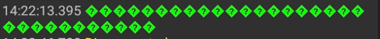

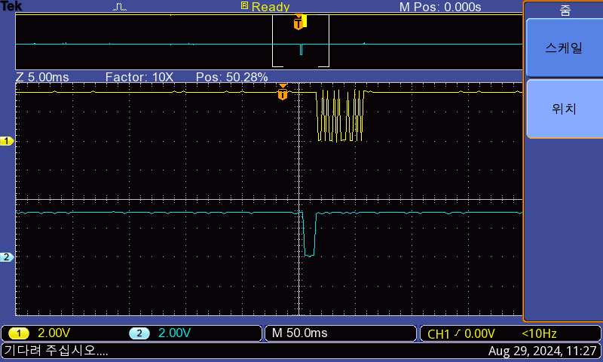
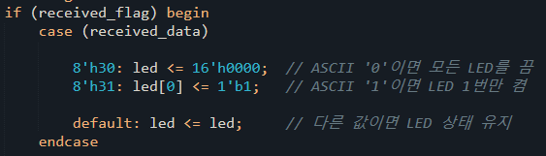
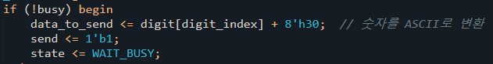
블루투스_송수신
제일 먼저 눈으로 직접 확인할 수 없는 문제
ASCII 문자
신호가 송신되는지 수신이 되는지 알 수가 없었다.

Slide 10

블루투스_데이터, 연결
한 글자 전송
블루투스 1 : 1 통신
숫자를 전송했을 때 반대로 나오는 이유
1! 야옹!
4! 야옹!
3 2 1 0
0 1 2 3
2! 야옹!
3! 야옹!
버퍼에 미리 송신을 저장
데이터를 보낼 때 상위 비트 먼저 송신
블루투스 1 : 다수 통신 방법

Slide 11
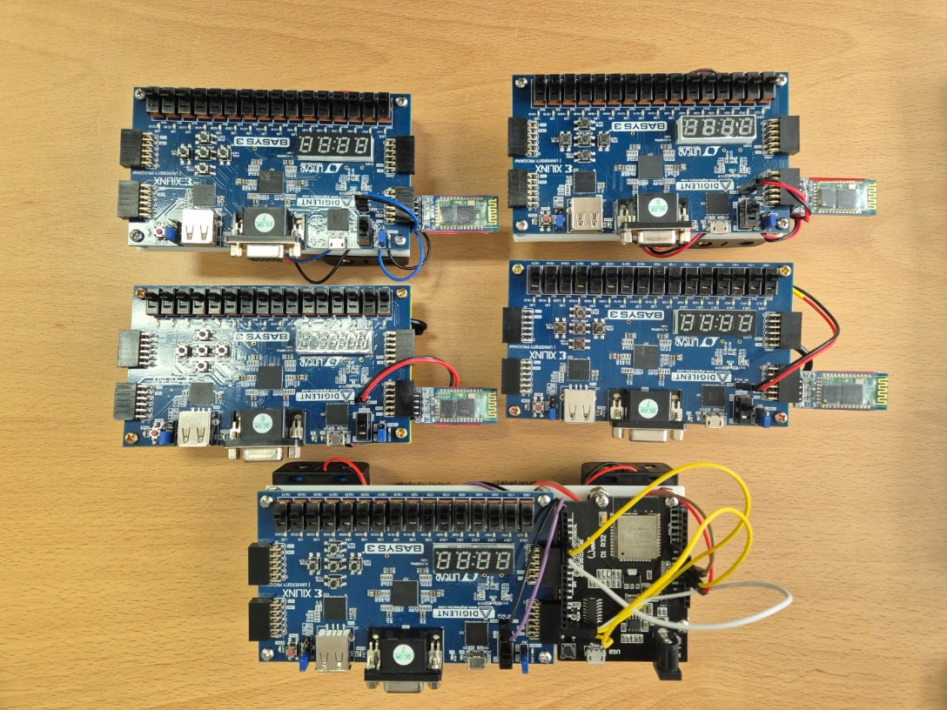
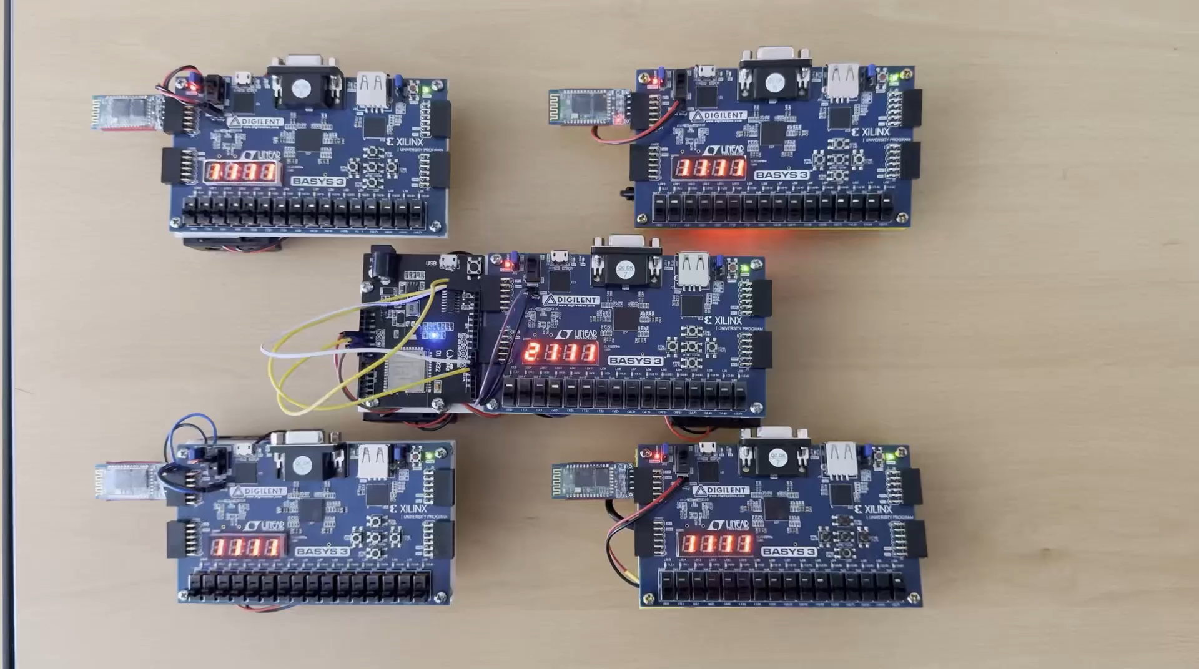
마무리

Slide 12
SOC_췍췍
감사합니다
경기인력개발원 | SOC 반도체 회로설계 아카데미

